Slide 1
CORSO DI BIOLOGIA - Programma
Introduzione all'istologia
Tessuti epiteliali: caratteri generali e classificazione
Tessuti connettivi: caratteri generali e classificazione
Sangue e ematopoiesi
Tessuto nervoso
Tessuto muscolare
Nozioni introduttive
Struttura e funzione della cellula
  Le membrane cellulari, il trasporto transmembrana
  Divisione cellulare (Mitosi e ciclo cellulare, Meiosi)
  Basi molecolari dell’informazione ereditaria

Slide 2
TESSUTO
NERVOSO

Slide 3
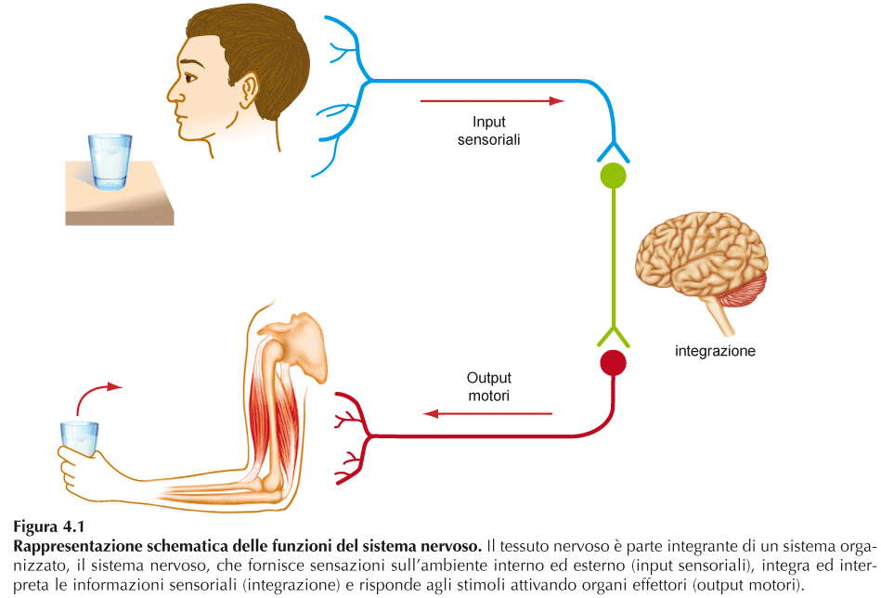
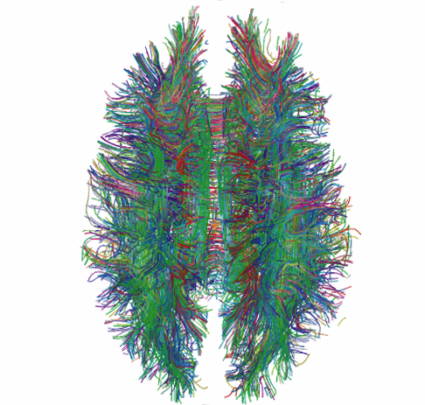
Tessuto NERVOSO
Costituisce la base istologica e funzionale del SISTEMA NERVOSO, formato da miliardi di neuroni assistiti dalle cellule gliali (+connettivo stromale, vasi…)
Ogni neurone è interconnesso ad un numero variabile di altri neuroni a formare una rete di comunicazione in grado di trasportare ed elaborare segnali elettrochimici.
Mappatura connessioni neuronali

Slide 4
SISTEMA NERVOSO
Riceve e integra le informazioni sensoriali provenienti dagli ambienti interno ed esterno.
Risponde agli stimoli.
Coordina le attività volontarie e involontarie.
Regola e controlla le strutture e gli apparati periferici.
E' sede della cognizione, delle emozioni, della memoria.
Notes:
Figura da: Fondamenti di Anatomia e Fisiologia. Martini. Edizioni EdiSES

Slide 5
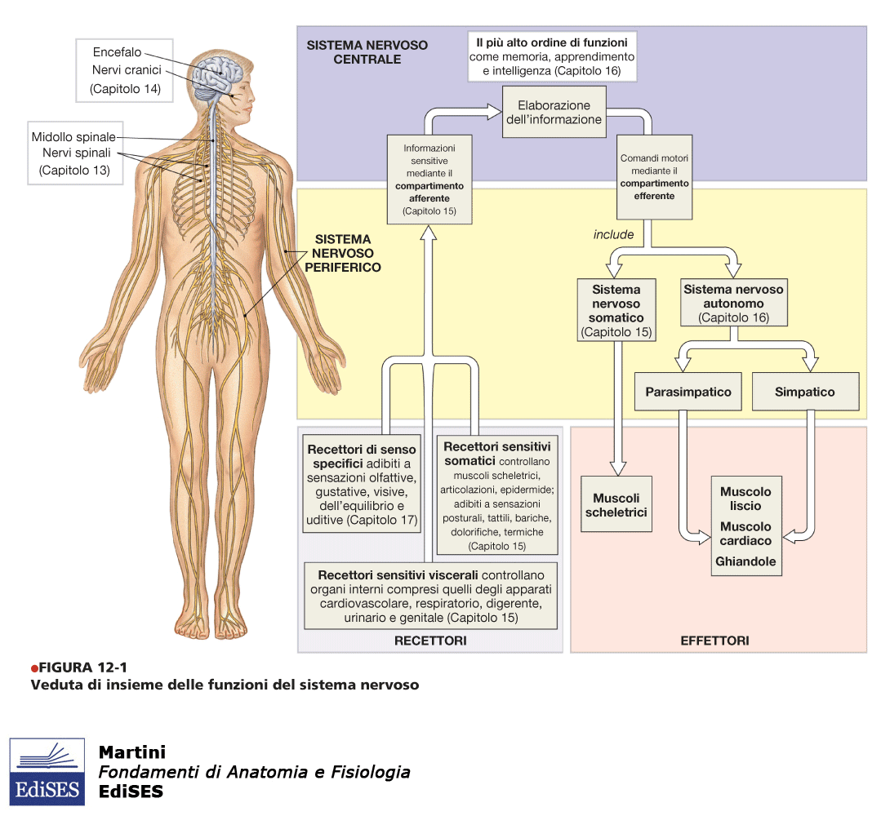
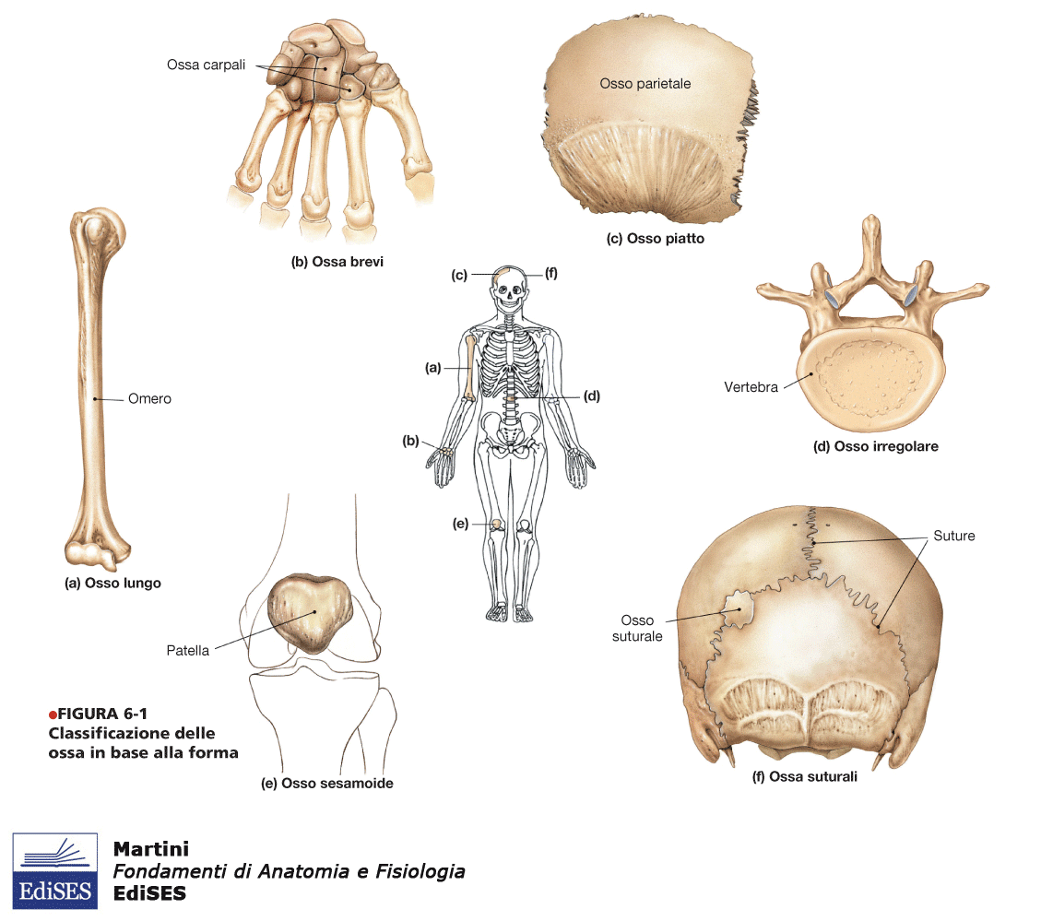
SISTEMA NERVOSO
SN Centrale (SNC), SN cerebrospinale, o nevrasse
Encefalo
cervello,
cervelletto
tronco encefalico
Midollo spinale
porzione extracranica nel canale vertebrale
Nervi cranici e spinali
Gangli cerebrospinali
Volontario o somatico
Involontario, vegetativo, viscerale o autonomo (SNA)
SN Periferico (SNP)
Notes:
Figura da: Fondamenti di Anatomia e Fisiologia. Martini. Edizioni EdiSES

Slide 6
CELLULE E COMPONENTI DEL SISTEMA NERVOSO
Neuroni: cellule eccitabili, specializzate nella generazione e conduzione di impulsi nervosi come segnali elettrici. Trasportano le informazioni da una regione del corpo all'altra ed integrano ed elaborano tali informazioni. Sono cellule dotate di eccitabilità, conducibilità e polarizzazione funzionale.
Cellule gliali (della neuroglia o della nevroglia): cellule “non nervose” ma che forniscono sostegno strutturale e metabolico e svolgono funzioni di difesa e riparazione delle lesioni.
Vasi sanguigni, ruolo trofico e metabolico.
Tessuto connettivo: sotto forma di guaine di rivestimento nel sistema nervoso periferico.
Notes:
Glia = colla

Slide 7
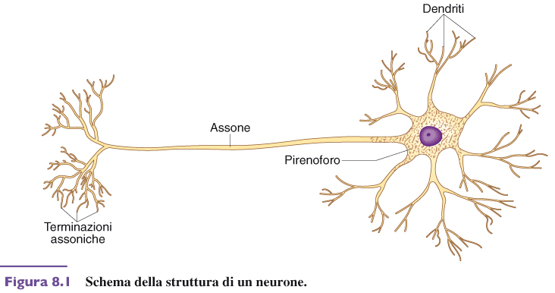
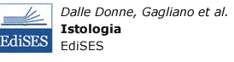
NEURONI
Il corpo cellulare o pirenoforo contiene il nucleo e la maggior parte degli organelli cellulari. Ha varie forme. Presentano neurotubuli e neurofibrille. Numerosi mitocondri. Nucleo sferico con nucleolo evidente.
I dendriti ricevono informazioni da altri neuroni. Presentano abbondanti ribosomi e RE. Superficie punteggiata da spine. Funzionalmente e morfologiacamente sono espansioni del corpo cellulare.
I terminali assonici formano sinapsi con una cellula bersaglio.
Sostanza tigroide o zolle di Niss (RER e poliribosmi)
L'assone conduce i potenziali d'azione lontano dal corpo cellulare. Presenta abbondanti mitocondri e speciali strutture citoscheletriche.
Non organuli per sintesi proteica, ne’ per digestione.
Il cono di emergenza integra le informazioni raccolte dai dendriti e avvia i potenziali d'azione.
Notes:
Figura da: Istologia. Dalle Donne et al., Edizioni EdiSES
Derivazione ecotdermica
Neuroblasti unipolari, bipolari unipolari poi emersione dendriti e diventano multipolari capaci di proliferare
10¹² neuroni 3 ordini di grandezza piu’ connessioni nel cervello umano

Slide 8
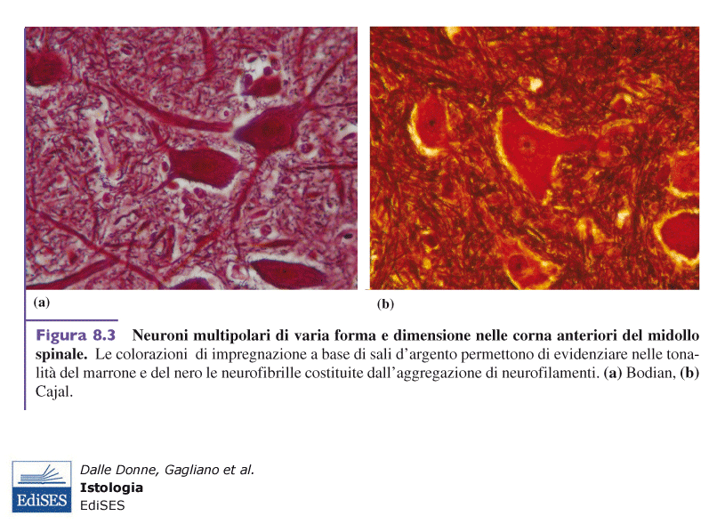
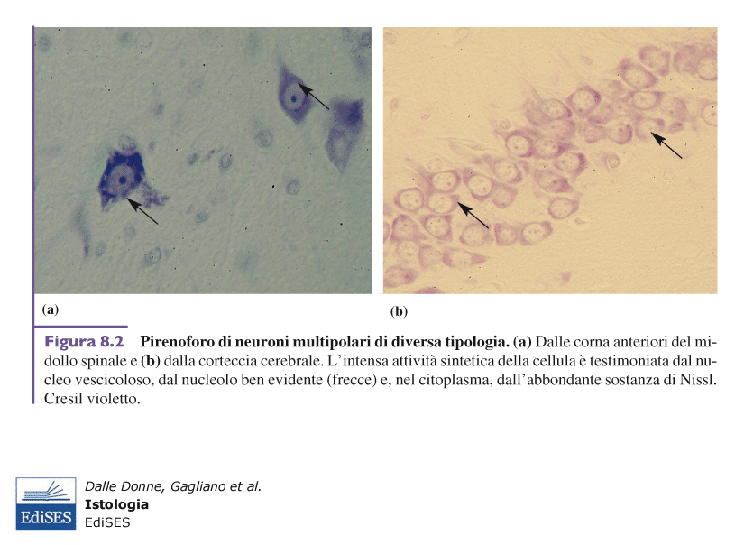
NEURONI
Nucleo voluminoso poco colorato (eucromatina)
RER (sostanza tigroide)
Golgi molto esteso
Colorazione di Golgi o Cajal
Notes:
Figura da: Istologia. Dalle Donne et al., Edizioni EdiSES

Slide 9
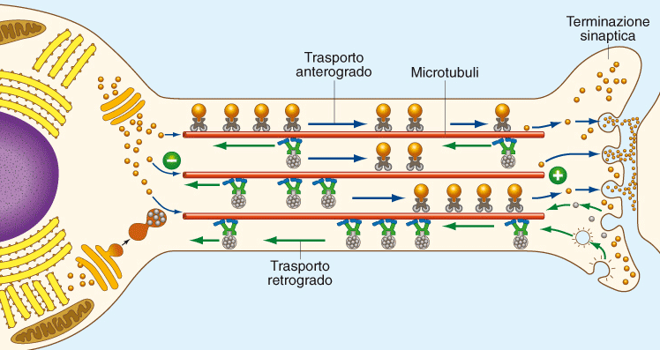
FLUSSO
ASSONICO
Dipendenza metabolica e funzionale dell’assone dal corpo cellulare:
Trasporto di materiale dal pirenoforo fino ai terminali assonici (trasporto assonale anterogrado) e viceversa (retrogrado).
Flusso lento (1-5 mm al giorno) unidirezionale anterogrado. E' fondamentale per il ricambio dei costituenti solubili (costituenti dei microtubuli e dei microfilamenti, enzimi mitocondriali necessari per garantire il metabolismo energetico).
Flusso veloce (400 mm al giorno) bidirezionale. Riguarda essenzialmente le vescicole provenienti dal sistema di Golgi e dal reticolo endoplasmatico (trasporto delle vescicole di neurotrasmettitore alla sinapsi e ricambio dei costituenti della membrana come fosfolipidi e glicoproteine). Retrogrado riguarda sostanze che possono essere riutilizzate (200-300 mm al giorno).
Notes:
Figura da: Istologia. Dalle Donne et al., Edizioni EdiSES

Slide 10
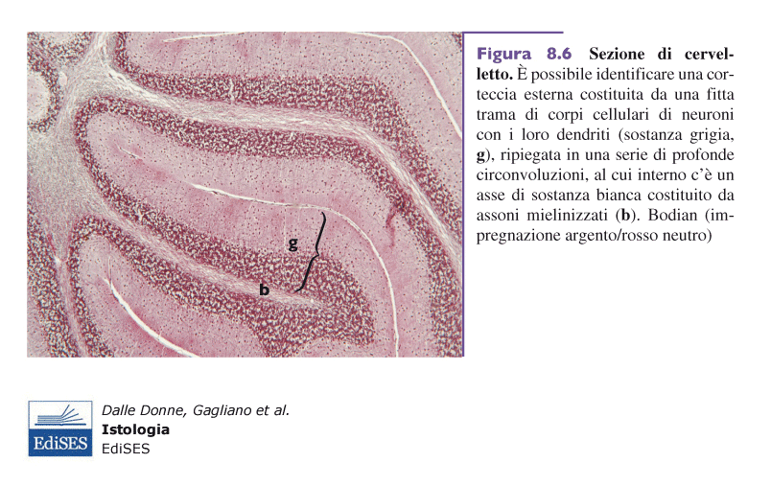
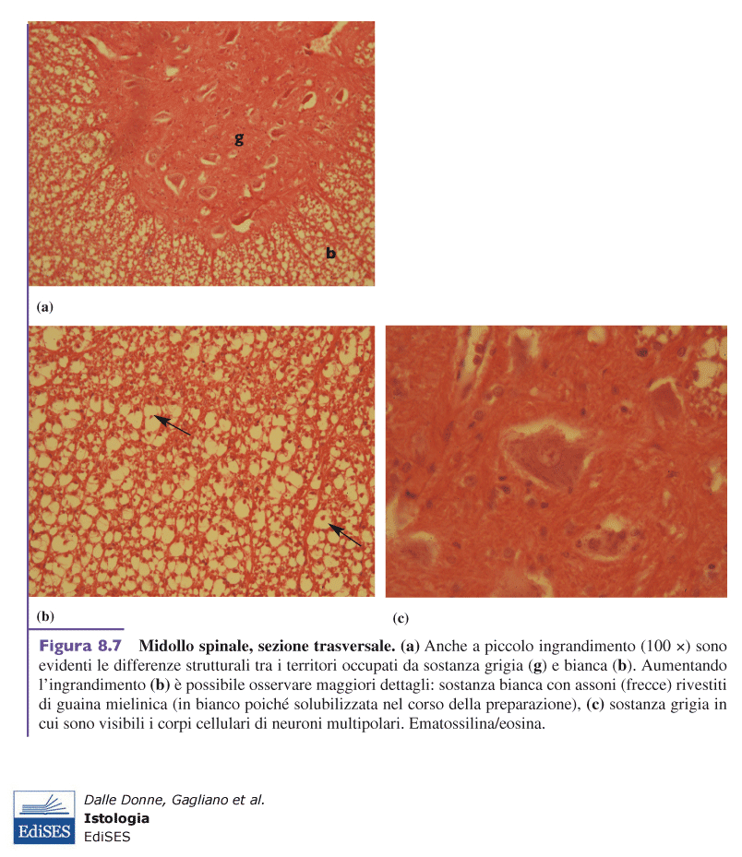
Sostanza grigia e bianca
I corpi cellulari e gli assoni occupano regioni distinte del sistema nervoso.
Nella sostanza grigia si localizzano i corpi cellulari, i dendriti e il tratto iniziale degli assoni.
Nella sostanza bianca sono localizzati gli assoni rivestiti da guaina mielinica.
Notes:
Figura da: Istologia. Dalle Donne et al., Edizioni EdiSES

Slide 11
Classificazione dei neuroni
Morfologica
(In base a numero, lunghezza e ramificazione dei prolungamenti;
Diversificazione anche forma e dimensione del soma)
Lunghezza e comportamento dell’assone
Funzionale
Citochimica
(natura chimica del neurotrasmettitore secreto)
Notes:
Figura da: Istologia. Dalle Donne et al., Edizioni EdiSES

Slide 12
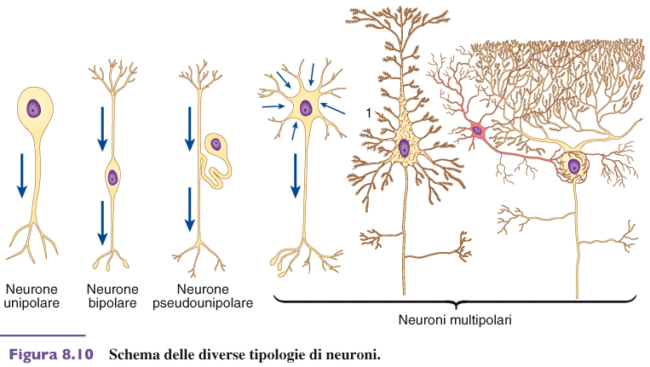
Classificazione
dei neuroni
In base a numero, lunghezza e ramificazione dei prolungamenti
f. stellata piramidale piriforme
Neuroni unipolari: sono privi di dendriti. La ricezione avviene solo a livello del pirenoforo (cellule sensoriali della retina, coni e bastoncelli).
Neuroni bipolari: presentano un solo dendrite ed un assone posizionati ai poli opposti (recettori di gusto, vista ed udito).
Neuroni pseudounipolari: sono provvisti di un assone e un dentrite che presentano un tratto iniziale comune (cellule a T).
Neuroni multipolari: presentano un singolo assone ma molti dendriti. Il pirenoforo presenta forme diverse (motoneuroni del midollo spinale, c. di Purkinje nella corteccia cerebrale).
Notes:
Figura da: Istologia. Dalle Donne et al., Edizioni EdiSES

Slide 13
Classificazione
dei neuroni
Neuroni di proiezione (I tipo di Golgi)
possiedono un assone di lunghezza considerevole (anche decine di cm). Parte dal SNC ed entra a far parte dei nervi periferici
(motoneuroni del midollo spinale, cellule piramidali della corteccia cerebrale e neuroni di Purkinje del cervelletto).
2. in base al
comportamento
dell'assone
Neuroni di circuito locale (II tipo di Golgi)
presentano assone corto e ramificato nella sostanza grigia
(neuroni dello strato granulare della corteccia cerebrale e neuroni del midollo spinale).
Notes:
Figura da: Istologia. Dalle Donne et al., Edizioni EdiSES

Slide 14
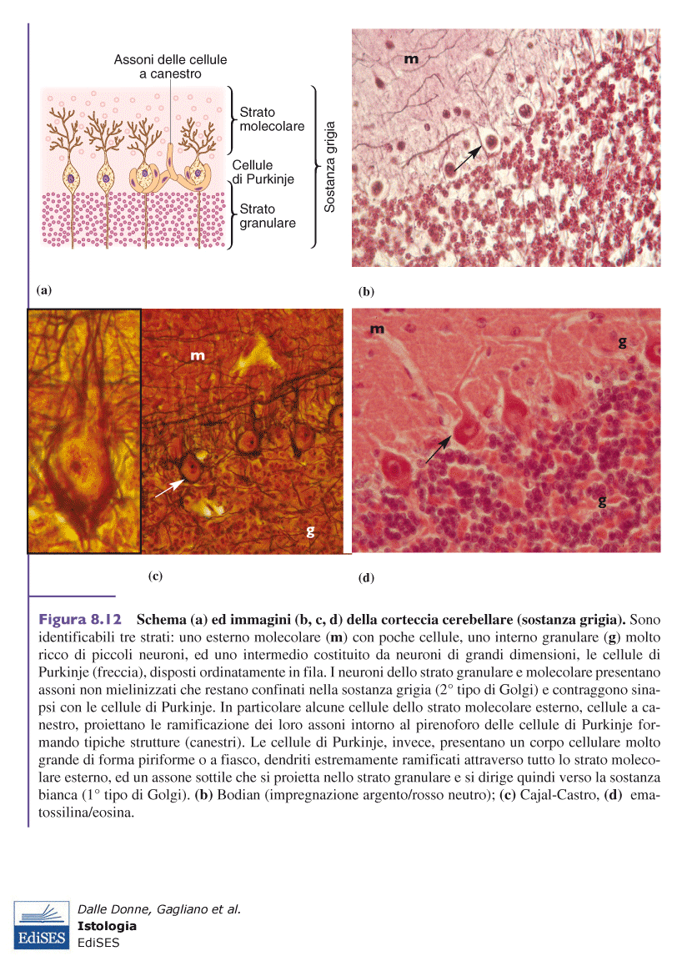
Classificazione
dei neuroni
2. in base al
comportamento
dell'assone
Notes:
Figura da: Istologia. Dalle Donne et al., Edizioni EdiSES

Slide 15
Classificazione
dei neuroni
Neuroni sensitivi (o afferenti): sono specializzati nella ricezione di impulsi sensoriali sulla loro terminazione dendritica e alla loro trasmissione al SNC dove vengono elaborati. Le terminazioni presenti alla periferia del corpo hanno il compito di monitorare variazioni ambientali mentre quelle presenti nelle parti interne del corpo rilevano variazioni dell'ambiente interno dell'organismo.
3. Funzionale
Neuroni motori o motoneuroni (somatomotori + visceroeffettori): originano nel SNC e portano gli impulsi alla periferia, ai vari organi e cellule.
Neuroni interneuroni (o intercalari o di associazione o intermedi): i piu’ numerosi, si trovano nel SNC e hanno il compito di collegare ed integrare le cellule nervose sensitive e motorie per formare una rete di circuiti nervosi.
Neuroni specchio, in primati e uccelli si attivano sia quando si compie un’azione sia quando la si osserva compiuta da altri: apprendimento, empatia.

Slide 16
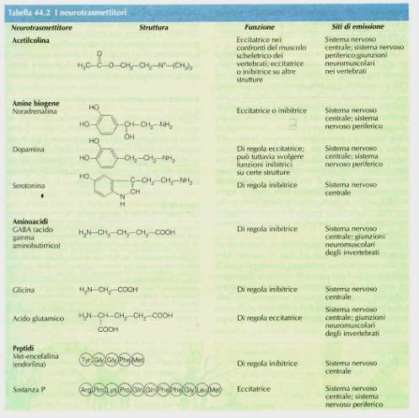
Neurotrasmettitori
Notes:
Figura da: Istologia. Dalle Donne et al., Edizioni EdiSES

Slide 17
Classificazione
dei neuroni
Citochimica
natura chimica del neurotrasmettitore secreto
Neuroni aminergici
  monoaminergici: neurorotrasmettitori le monoamine biogene (serotonina e catecolamine).
  colinergici: acetilcolina.
  aminoacidergici: aminoacidi o frammenti di essi.
  Neuroni purinergici: neuroni inibitori che usano come neurotrasmettitori le basi puriniche.
  Neuroni peptidergici:
  Neuroni nitrossidergici: nitrossido gassoso.
  Neuroni anandaminergici: endocannabinoidi.
Notes:
Figura da: Istologia. Dalle Donne et al., Edizioni EdiSES

Slide 18
NEURONI
I neuroni hanno proprietà chimiche ed elettriche specifiche e molto sviluppate: ECCITABILITA’ E CONDUTTIVITA’
Queste si ricollegano alle caratteristiche della membrana cellulare. Essa è in grado di regolare il flusso di specie ioniche e si comporta come un CONDENSATORE
La differenza di potenziale tra esterno ed interno della cellula è dovuta alla ripartizione di diverse cariche → potenziale di membrana
I neuroni sono in grado di modificare questo assetto elettrico in risposta a vari stimoli che condizionano le proprietà elettriche della membrana.
Il condensatore è un componente elettrico che immagazzina l'energia in un campo elettrostatico
+ -
+ -
+ -
+ -
+ -
+ -
Notes:
Figura da: Istologia. Dalle Donne et al., Edizioni EdiSES

Slide 19
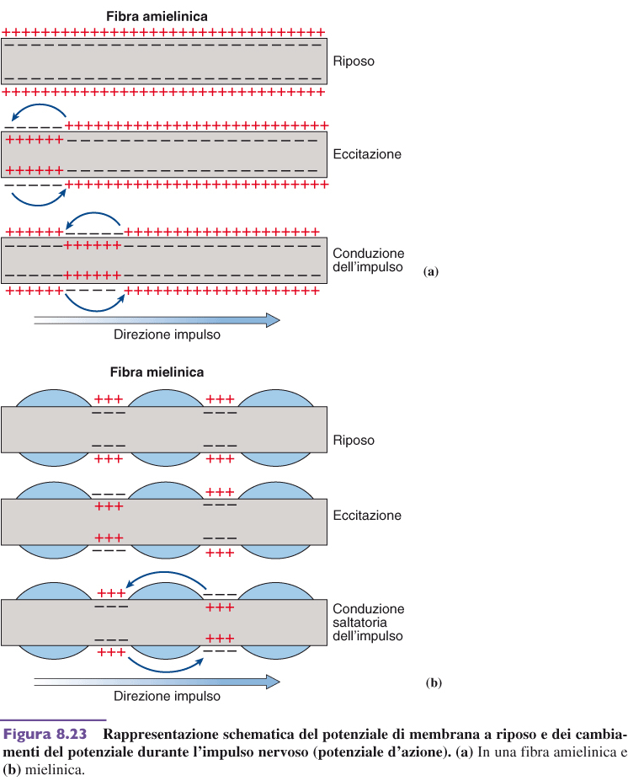
Potenziale d'azione
Potenziale di membrana: Le cariche elettriche sui due versanti della membrana plasmatica sono distribuite in modo non omogeneo.
Potenziale di riposo negativo all'interno della cellula – 70 mV.
Quando il neurone e’ stimolato il potenziale cala, e si aprono i canali del Na⁺ regolati da voltaggio e lo ione, maggiormente concentrato all'esterno, entra nella cellula depolarizzandola.
Le modificazioni del potenziale di membrana (depolarizzazione) viaggiano lungo la fibra nervosa e costituiscono il potenziale d'azione.
Si aprono quindi i canali del K⁺ e lo ione, maggiormente concentrato all'interno, esce ristabilendo il potenziale di riposo (ripolarizzazione)
Notes:
Figura da: Istologia. Dalle Donne et al., Edizioni EdiSES
Il condensatore è un componente elettrico che immagazzina l'energia in un campo elettrostatico.

Slide 20
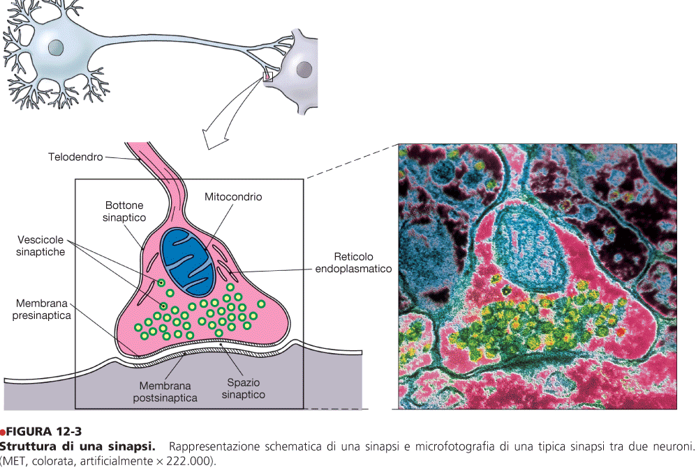
La sinapsi è il sito di comunicazione tra un neurone ed un'altra cellula:
Un altro neurone
Cellula effettrice (muscolare, ghiandolare, sensoriale)
Sinapsi
Notes:
Figura da: Fondamenti di Anatomia e Fisiologia. Martini. Edizioni EdiSES

Slide 21
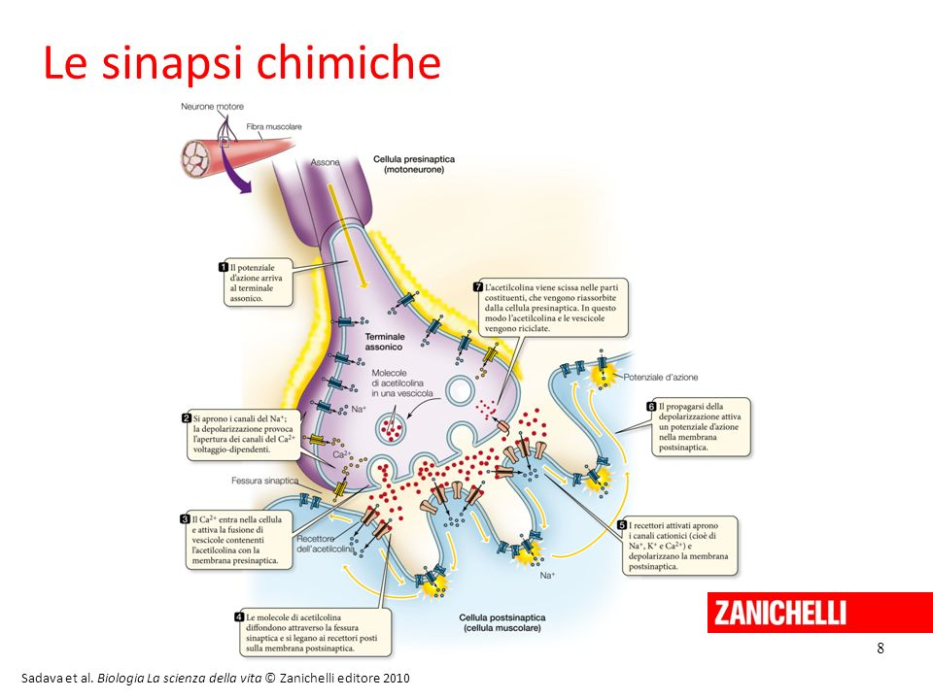
Sinapsi
Notes:
Figura da: Fondamenti di Anatomia e Fisiologia. Martini. Edizioni EdiSES

Slide 22
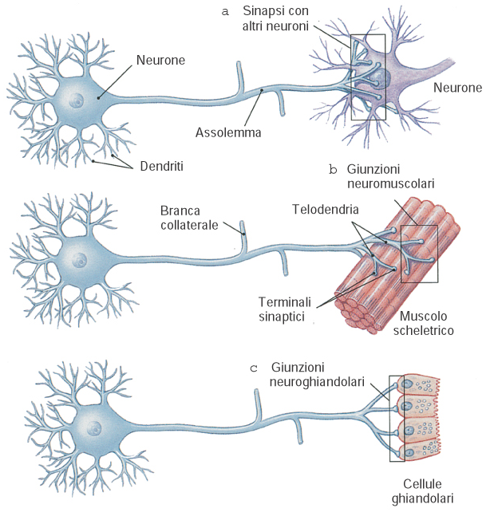
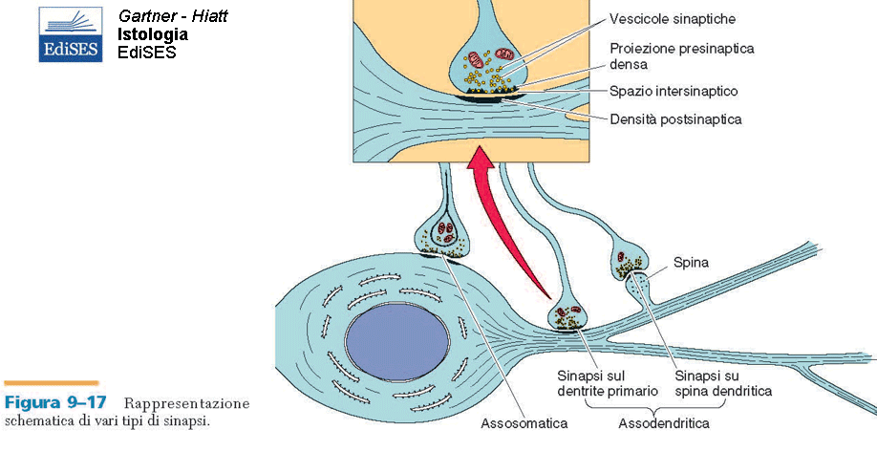
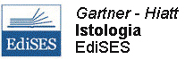
Sinapsi
Notes:
Figura da: Fondamenti di Anatomia e Fisiologia. Martini. Edizioni EdiSES
Figura da: Istologia. Gartner, Hiatt. Edizioni EdiSES

Slide 23
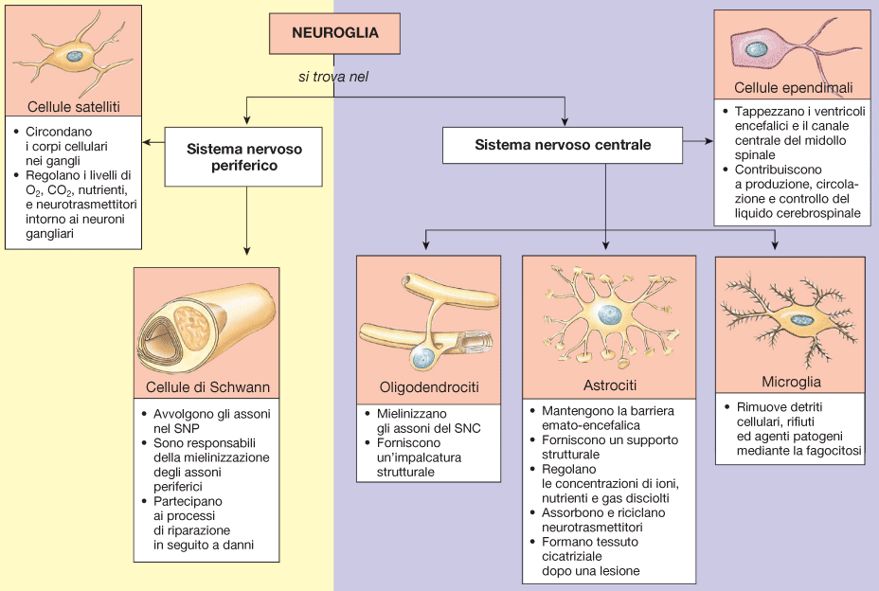
Cellule “non eccitabili”, numericamente preponderanti rispetto ai neuroni
Cellule gliali
Guaine
mieliniche
Notes:
Figura da: Fondamenti di Anatomia e Fisiologia. Martini. Edizioni EdiSES

Slide 24
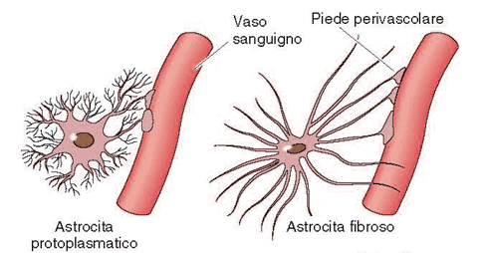
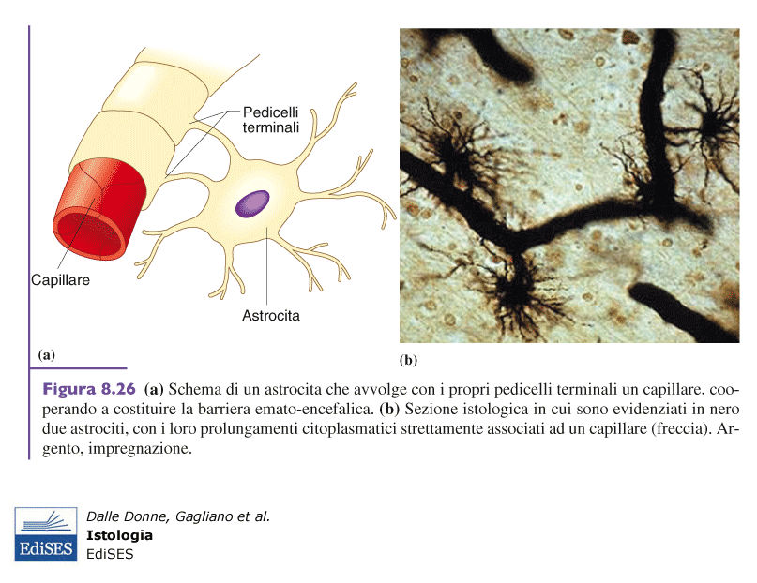
Astrociti
Nella sostanza grigia, presentano prolungamenti corti e ramificati
Supporto strutturale e
metabolico ai neuroni.
Circondano i capillari cerebrali con
i loro prolungamenti (pedicelli) formando la barriera emato-encefalica, che protegge il SNC
da sostanze tossiche
eventualmente presenti
nel circolo.
Regolano l'omeostasi
dell'ambiente
extra-cellulare
regolando le
concentrazioni di gas,
ioni e neurotrasmettitori
Nella sostanza bianca, prolungamenti lunghi e sottili.
Notes:
Figura da: Istologia. Dalle Donne et al., Edizioni EdiSES
Figura da: Istologia. Gartner, Hiatt. Edizioni EdiSES

Slide 25
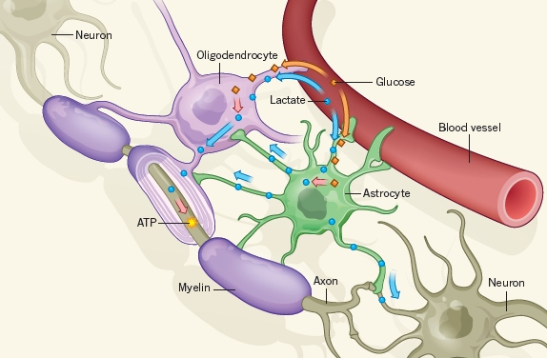
Oligodendrociti
Formano le guaine mieliniche degli assoni nel SNC
Distinti da Astrociti per mancanza di prolungamenti e piedi terminali
“Omologhe” alle cellule di Schwann nel SNP
Notes:
Figura da: Istologia. Dalle Donne et al., Edizioni EdiSES
Figura da: Istologia. Gartner, Hiatt. Edizioni EdiSES

Slide 26
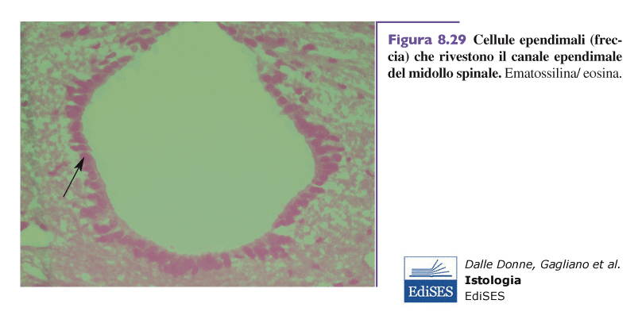
Cellule ependimali
Formano un epitelio monostratificato che riveste il canale ependimale localizzato al centro del midollo spinale e le cavità dei ventricoli cerebrali (SNC).
Partecipano alla produzione e al trasporto del liquido cerebrospinale (liquor).
In alcuni distretti, presentano ciglia che facilitano il movimento del liquor.
Staminali?
Notes:
Figura da: Istologia. Dalle Donne et al., Edizioni EdiSES

Slide 27
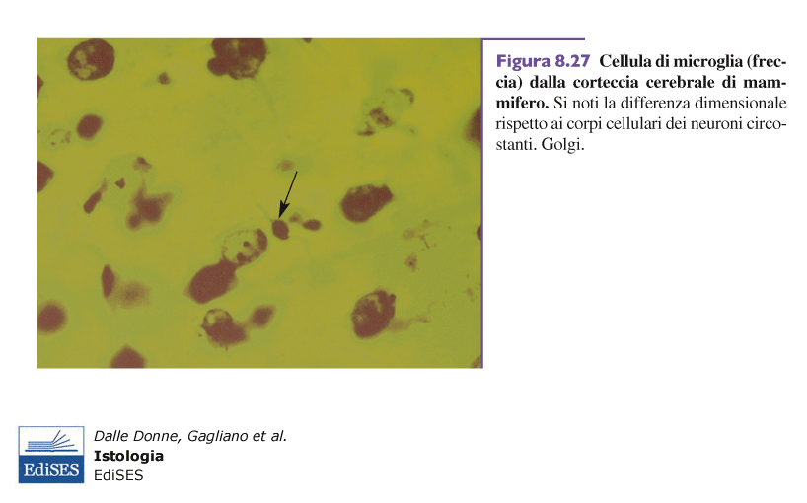
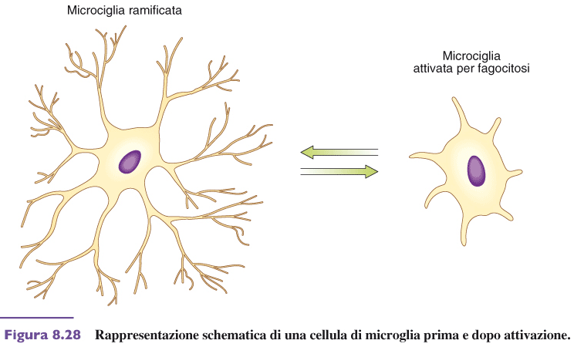
Microglia
Cellule del sistema dei fagociti mononucleati.
Sono cellule piccole e intervengono nei processi di fagocitosi di rifiuti e detriti cellulari nel SNC.
Producono molecole che funzionano da citochine.
Eliminano l'eccesso di neuroni e cellule gliali prodotti durante lo sviluppo e quelli che vanno in apoptosi.
Notes:
Figura da: Istologia. Dalle Donne et al., Edizioni EdiSES

Slide 28
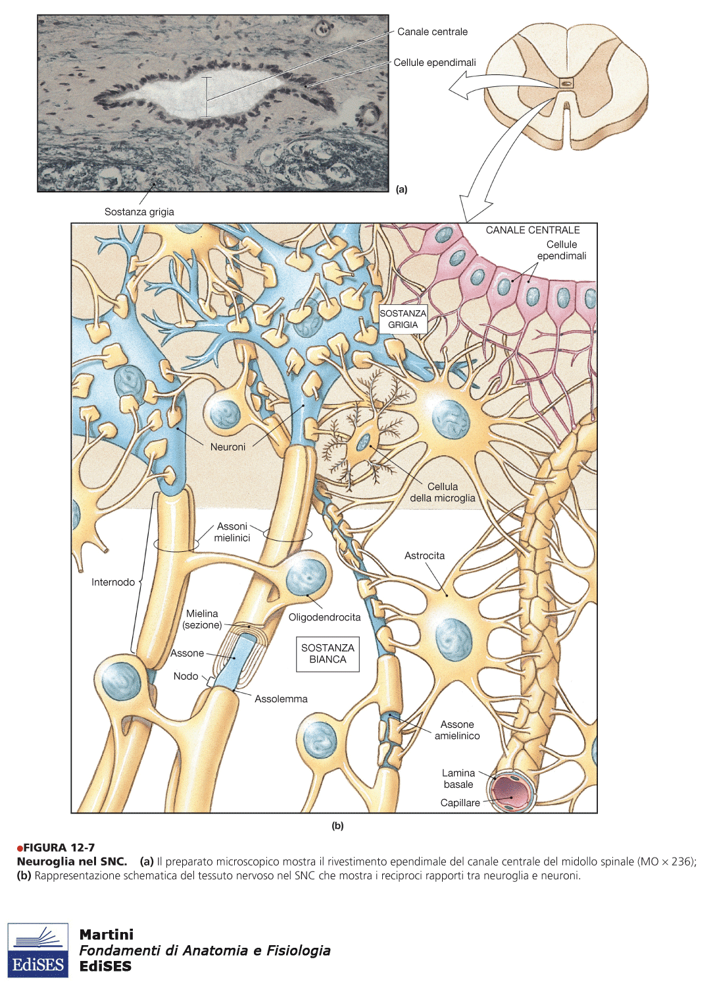
Neuroni e neuroglia
Un quadro d’insieme
Notes:
Figura da: Fondamenti di Anatomia e Fisiologia. Martini. Edizioni EdiSES

Slide 29
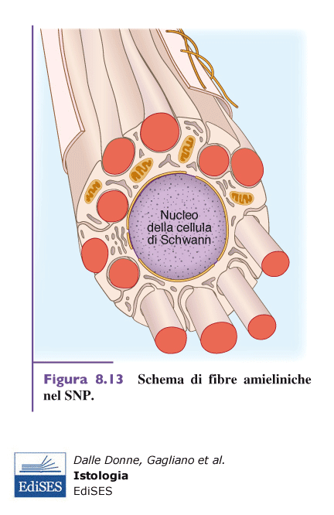
Fibre nervose
I neuroni sono circondati da cellule della nevroglia.
Gli assoni presentano un rivestimento ben strutturato costituito da oligodendrociti nel SNC e cellule di Schwann nel SNP.
La fibra nervosa è costituita dall'assone e dai suoi rivestimenti.
Le FIBRE AMIELINICHE sono prive di una vera e propria guaina mielinica.
Nel SNC gli assoni sono circondati da cellule della neuroglia ma senza avvolgimenti specifici. Nel SNP gli assoni si insinuano nel citoplasma di una cellula di Schwann che avvolge contemporaneamente più assoni.
Assoni
Notes:
Figura da: Istologia. Dalle Donne et al., Edizioni EdiSES

Slide 30
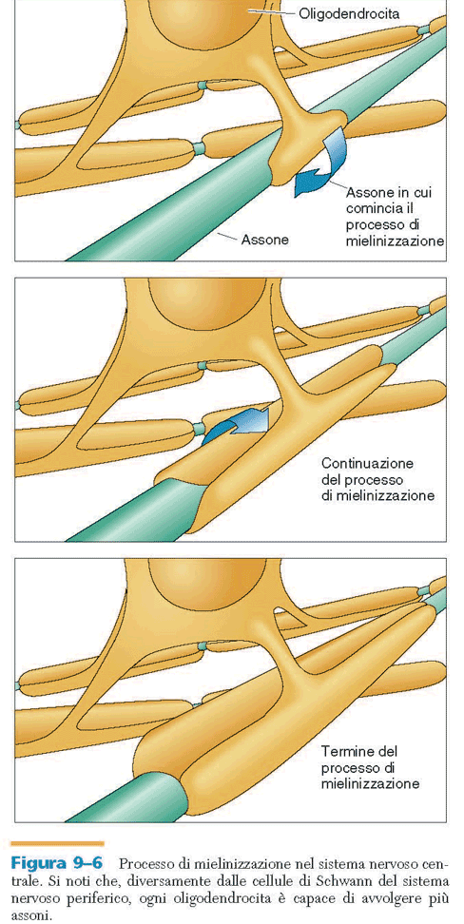
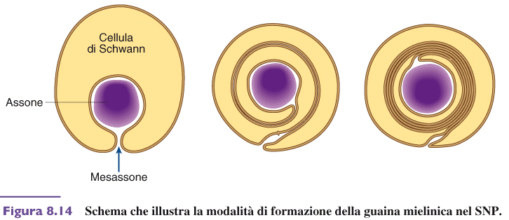
Fibre nervose
Le FIBRE MIELINICHE sono circondate dalla guaina mielinica formata dalle cellule di Schwann nel SNP e dagli oligodendrociti nel SNC.
La guaina è costituita da multipli avvolgimenti di plasmalemma (composizione prevalentemente lipidica) attorno all'assone (fino a 50 giri). Il citoplasma viene progressivamente espulso.
La guaina isola elettricamente il neurone e aumenta la velocità di conduzione dell'impulso nervoso.
Le cellule di Schwann rivestono (mielinizzano) un solo assone mentre gli oligondendrociti possono avvolgere fino a 50 assoni diversi.
Notes:
Figura da: Istologia. Dalle Donne et al., Edizioni EdiSES
Figura da: Istologia. Gartner, Hiatt. Edizioni EdiSES

Slide 31
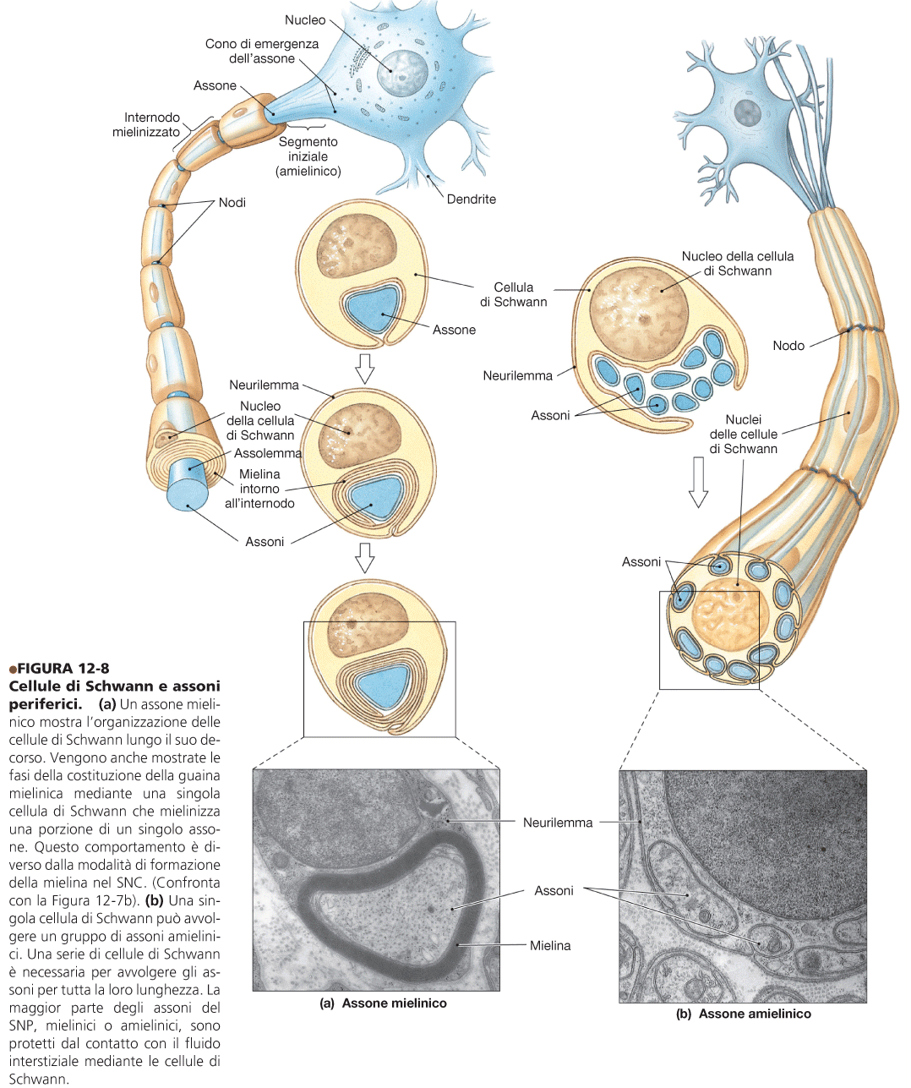
Fibre nervose
Notes:
Figura da: Fondamenti di Anatomia e Fisiologia. Martini. Edizioni EdiSES

Slide 32
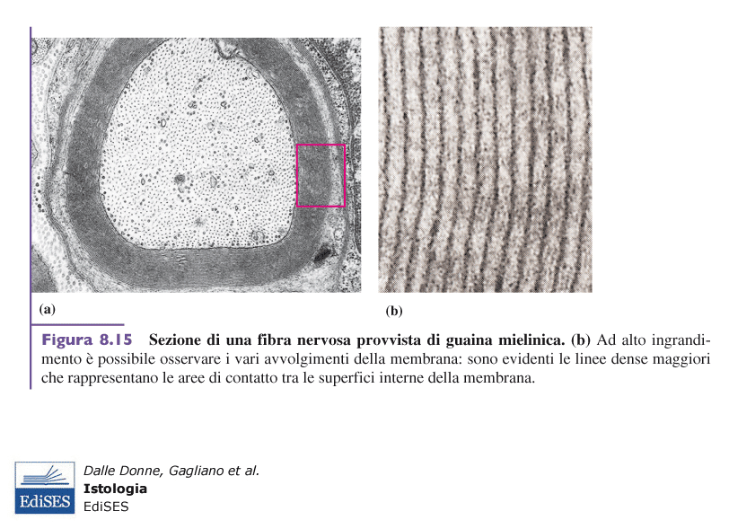
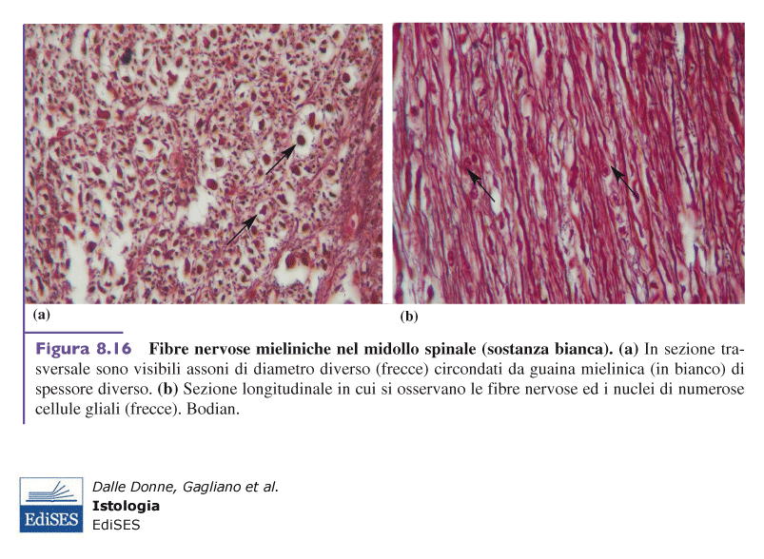
Fibre nervose
Notes:
Figura da: Istologia. Dalle Donne et al., Edizioni EdiSES

Slide 33
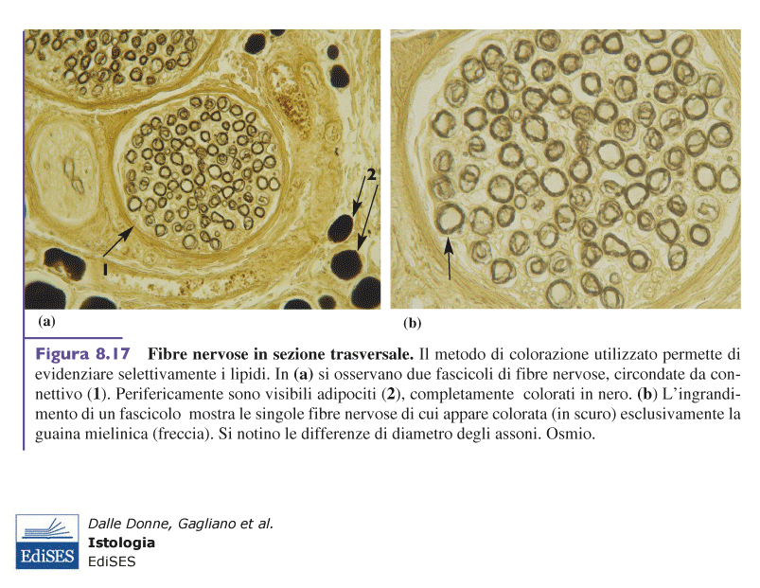
Fibre nervose
Notes:
Figura da: Istologia. Dalle Donne et al., Edizioni EdiSES

Slide 34
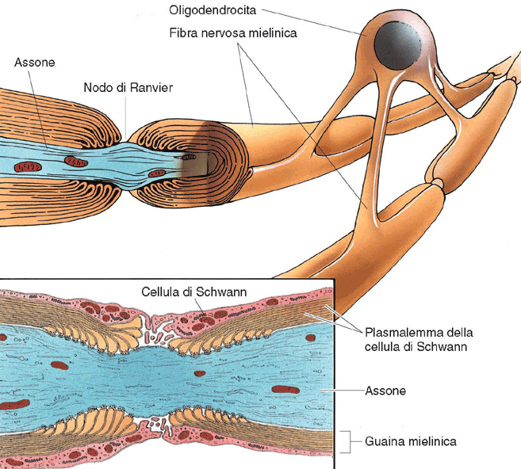
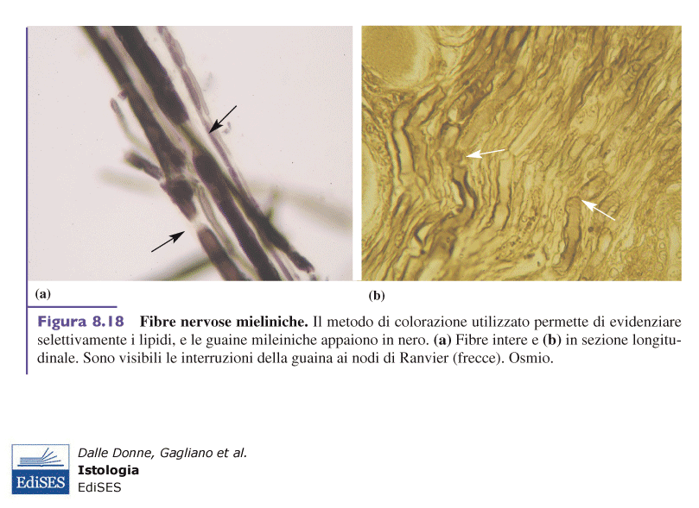
Fibre nervose
I nodi di Ranvier sono costituiti da interruzioni della guaina mielinica tra una cellula di Schwann e l'altra (o tra un oligodendrocita e l'altro). In queste aree si concentrano i canali del K⁺ e del Na⁺ dell'assone.
Fondamentali per la conduzione “saltatoria” degli impulsi nervosi (onde di depolarizzazione)
Notes:
Figura da: Istologia. Dalle Donne et al., Edizioni EdiSES
Figura da: Istologia. Gartner, Hiatt. Edizioni EdiSES

Slide 35
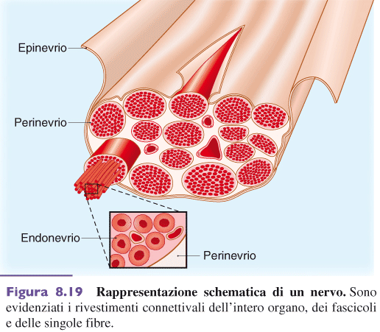
Rivestimenti connettivali
dei nervi
Epinevrio: rivestimento connettivale esterno (connettivo fibroso denso con fibre elastiche).
Perinevrio: delimita singoli fasci di fibre nervose (connettivo fibroso denso più sottile dell'epinevrio).
Endonevrio: rivestimento che delimita una singola fibra nervosa (connettivo lasso con fibre reticolari).
Notes:
Figura da: Istologia. Dalle Donne et al., Edizioni EdiSES

